Slide 1
Temas TP2
Herramientas de QA
Test Cases
Test Scenarios
Estructura de los Test Cases

Slide 2
Que es un Test case?
Un test Case es una Herramienta.
Esta herramienta ayuda al QA a visualizar el conjunto de condiciones o variables bajo las cuales se determinará si una aplicación/Feature resulta o no aceptable.

Slide 3
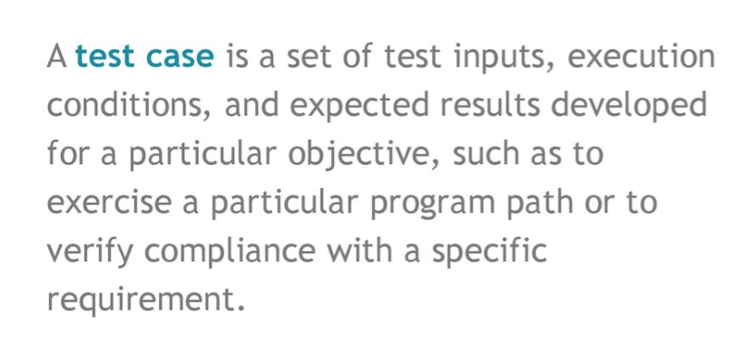
Un test Case tambien es…
Una mera secuencia de acciones ( pasos ) que son realizados para poder VERIFICAR que el sistema nos da el resultado ( outcome ) que es esperado.

Slide 4
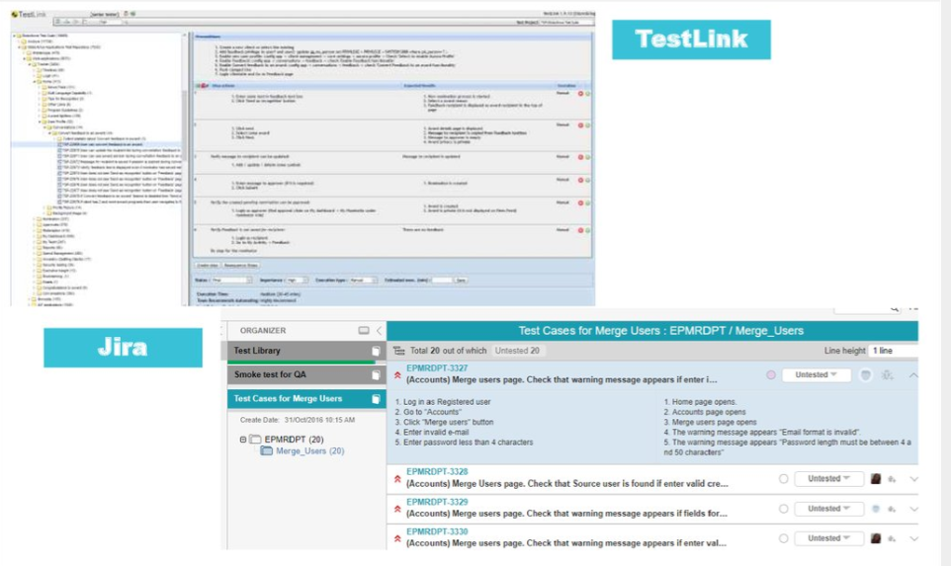
AIDED - Test Cases

Slide 5
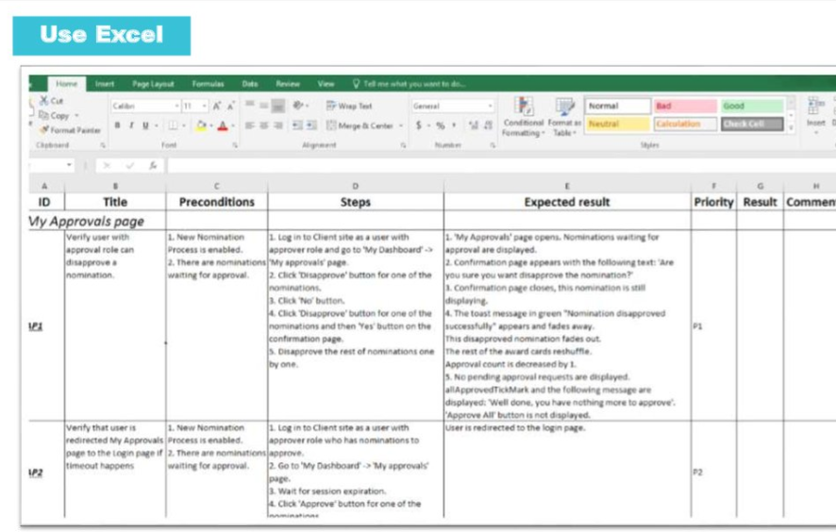
Test Cases - NO Tool
Que pasa si no tenemos ninguna herramienta Paga o dedicada para generar y monitorear la ejecucion de Test cases?

Slide 6
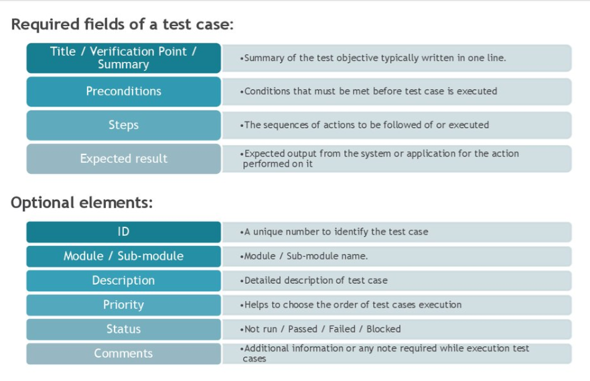
Test Cases - Formato
Discutamos cuáles son los campos NECESARIOS y OPCIONALES dentro de nuestra estructura de TC.

Slide 7
Cuantos TC necesito?
1- Para probar completamente que se cumplen todos los requisitos de una aplicación, debe haber al menos dos casos de prueba para cada requisito: una prueba positiva y una prueba negativa. Si un requisito tiene subrequisitos, cada subrequisito debe tener al menos dos casos de prueba.
2- para un proyecto mediano a grande, podemos decir que, en promedio, 1 caso de prueba por requisito es una buena suposición.

Slide 8
Pruebas Negativas
Las pruebas negativas se relacionan con el objetivo ultimo de la persona que la diseña más que a un enfoque de pruebas o técnica de diseño de pruebas específicos
por ejemplo probar con valores de entrada inválidos o excepciones.
Por el contrario, las pruebas positivas son aquellas en las que se intenta validar la funcionalidad utilizando datos/valores esperados o legales.

Slide 9
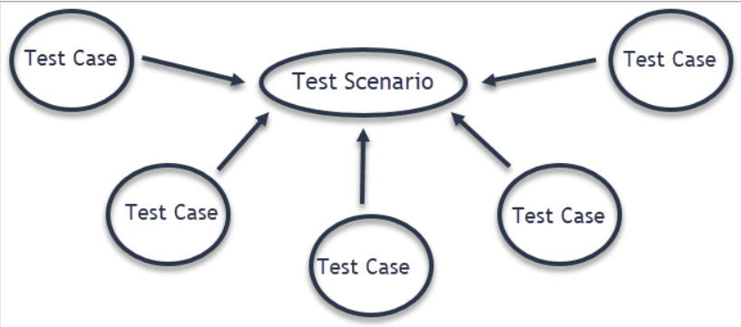
Que es un Escenario y como se relaciona con un Test Case?
Referencia
Un escenario de prueba es otra “herramienta” del QA en la cual se define una situacion a validar desde la perspectiva de un usuario final.
Ejemplos
Realizar un Pago
Realizar una transferencia
Denunciar la perdida de
una tarjeta

Slide 10
Escenario Vs Test Case
Escenario de prueba | Casos de prueba
Se requiere descripción de alto nivel para conocer que se desea validar | Se requiere documentación detallada.
El escenario de prueba es un concepto aspiracional de lo que se desea validar. | Los casos de prueba son las herramientas utilizadas para verificar ese concepto.
El escenario de prueba es una funcionalidad de alto nivel. | Los casos de prueba son procedimientos detallados para probar la funcionalidad de alto nivel.
Los escenarios de prueba se derivan de los requisitos / historias de usuarios. | Los casos de prueba se derivan de escenarios de prueba.
El escenario de prueba es 'Qué funcionalidad se va a probar' | Los casos de prueba son 'Cómo probar la funcionalidad'.
Los escenarios de prueba tienen varios casos de prueba. | El caso de prueba puede estar asociado o no a múltiples escenarios de prueba.

Slide 11
Ejemplo
Escenario:
Ingresar a mi cuenta de homebanking
Validaciones necesarias:
Existencia de componentes de pantalla, Valor de las variables presentes en la pantalla, internacionalización, seguridad, cifrado de los datos, etc.
Supongamos que queremos testear el escenario en donde el usuario desea ingresar al sitio con sus credenciales. Realice el siguiente ejercicio…

Slide 12
Ejercicio - Test Cases
En grupos de 2 realice lo siguiente
Diseñe una pantalla para una webapp o mobile app
Determinar el número de test cases necesarios para probar la pantalla con un nivel de cobertura aceptable
Genere los nombres de al menos 3 test cases
De los TC del punto 3, elija 1 y desarrollelo ( escriba el test case )
Puesta en comun grupal
Según lo discutido hasta el momento y una vez realizado el ejercicio de la generación de test cases
Intente contestar lo siguiente:
Existe una fórmula que correcta entre Test cases y Features ( funcionalidades ) a cubrir?
Con un test case puede testearse más de una funcionalidad?
Una funcionalidad puede testearse con más de un test case?

